Slide 1

Военный учебный центр при ФГБОУ ВО
«Забайкальский государственный университет»
Техническая подготовка

Slide 2
Тема № 3.
Общее устройство боевой машины.
Занятие 5.
Неисправности боевой машины, их признаки, причины, способы обнаружения и устранения.

Slide 3
Контрольный опрос
1 ВАРИАНТ: Назначение, общие устройство силовой передачи.
2 ВАРИАНТ: Назначение, общие устройство гусеничного движителя.
3 ВАРИАНТ: Назначение, общие устройство система подрессоривания.
4 ВАРИАНТ: Техническое обслуживание ходовой части.

Slide 4
Учебные вопросы
1. Назначение, характеристика, общее устройство составных частей электрооборудования БМП-2 их размещение в машине.
2. Проверка заряженности аккумуляторных батарей. Назначение, общее устройство и принцип работы прибора ночного видения механика-водителя.
3. Облуживание и возможные неисправности электрооборудования.
Рекомендованная литература
Техническое обслуживание и инструкция по эксплуатации БМП-2 ч.II, стр: 186-209

Slide 5
1-й учебный вопрос
Назначение, характеристика, общее устройство составных частей электрооборудования БМП-2 их размещение в машине.

Slide 6
Электрооборудование БМП-2
Электрооборудование машины обеспечивает электропитание всех электрических потребителей, управление и контроль за их работой. В состав электрооборудования входят: источники и потребители электрической энергии.
К источникам электрической энергии относятся аккумуляторные батареи и генератор с регулирующей аппаратурой.
К потребителям электрической энергии относятся электрооборудование приводов наведения, блока БУ-25-2С, приборов наблюдения и прицеливания, пусковой установки 9П135М, системы коллективной защиты, системы защиты двигателя от попадания воды, радиостанции Р-123М, переговорного устройства Р-124, приборов освещения, световой и дорожной сигнализации, системы обеспечения холодного пуска двигателя, контрольно- измерительных приборов.

Slide 7
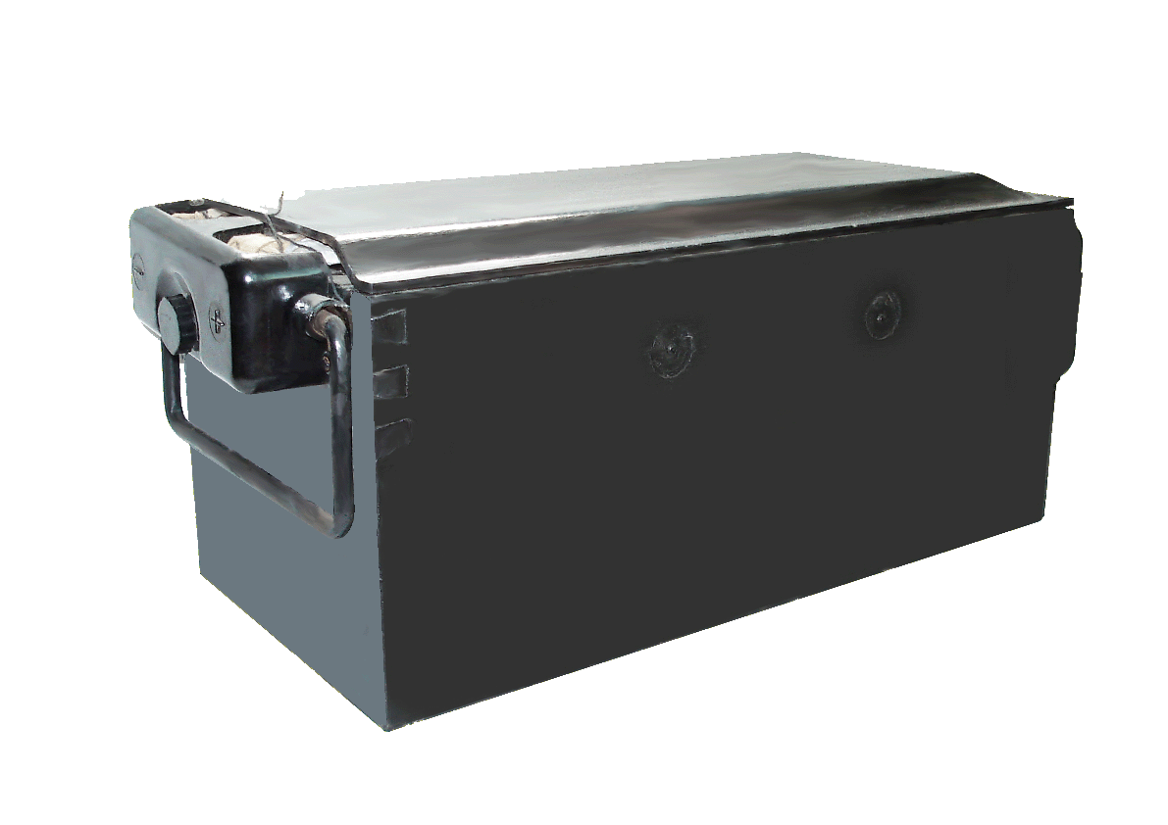
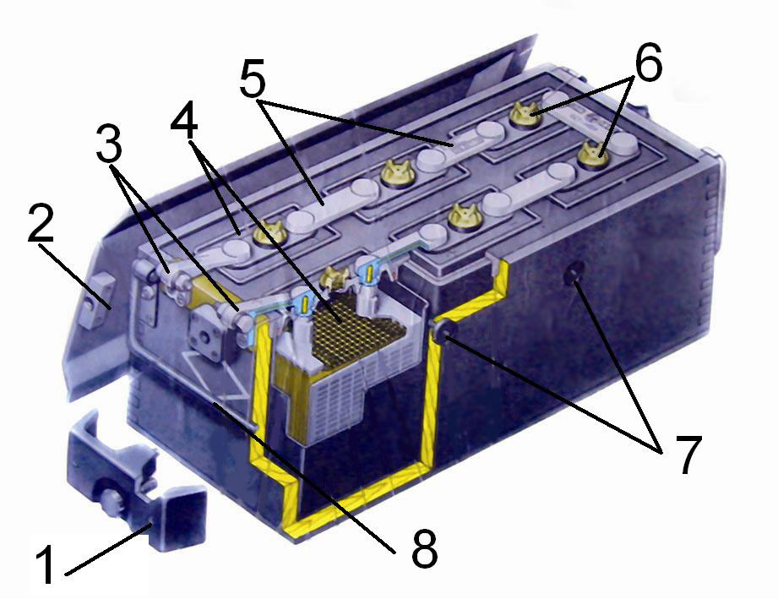
Источники электрической энергии
На БМП-2 применяются аккумуляторные батареи марки 6СТЭН-140М. Они предназначены для питания электрической энергией потребителей при неработающем генераторе. На машине в контейнере, в десантном отделении устанавливаются две стартерные кислотные 6СТЭН-140М.
Состав 6СТЭН-140М:
1 − защитная коробка;
2 - крышка батареи;
3 - выводные зажимы;
4 - аккумуляторы;
5 - межаккумуляторное соединение;
6 - пробка;
7 - стяжка аккумуляторной батареи;
8 – ручка

Slide 8
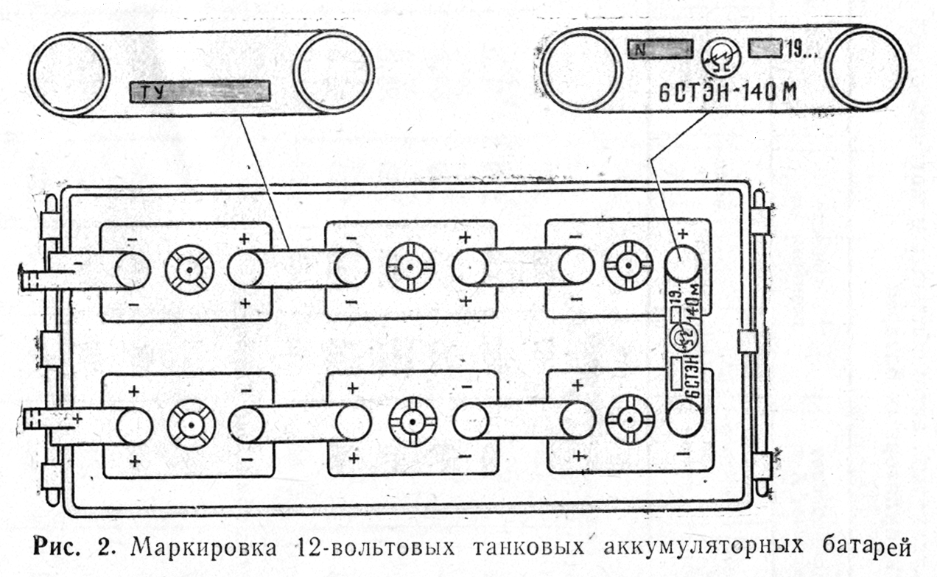
Источники электрической энергии
Характеристика аккумуляторной
батареи марки 6СТЭН-140М.
Тип - стартерная
Номинальное напряжение, В - 12
Номинальная емкость А.ч.:
20 час.режим - 140
масса, кг
- без электролита - 52,5
с электролитом - 62;
количество электролита в батарее - 8 л., в одном аккумуляторе - 1,33л., габаритные размеры: 587Х238Х239
Маркировка 12 вольтовых аккумуляторных батарей
6СТЭН-140М

Slide 9
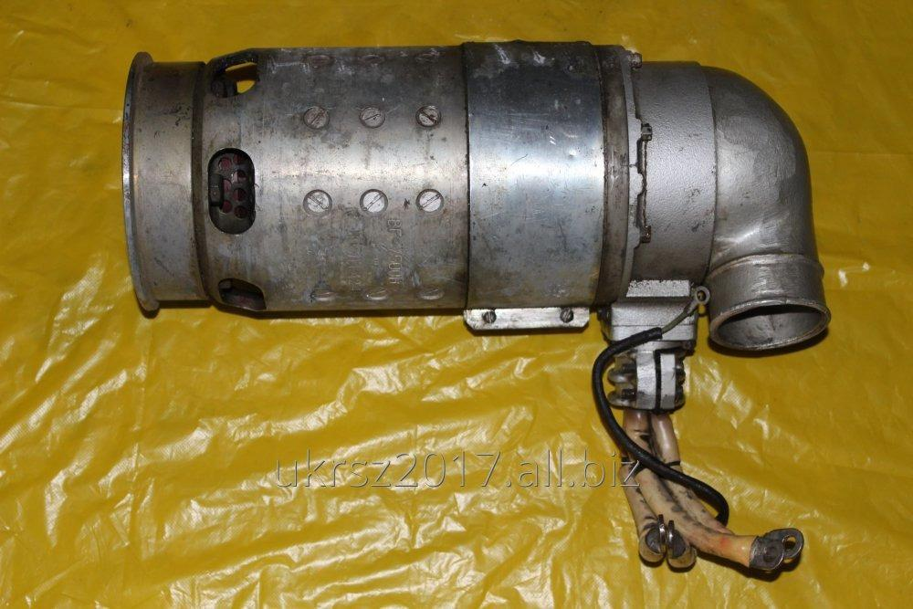
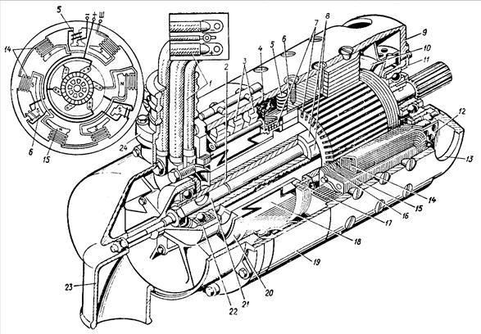
Источники электрической энергии
Генератор и регулирующая аппаратура. Генератор ВГ7500Н предназначен для питания потребителей электрической энергией и подзарядки аккумуляторных батарей при работающем двигателе. Он установлен на левой стороне блок-картера двигателя, крепится к нему с помощью бугелей.
7
1
Генератор ВГ7500Н состоит:
1- корпус;
2- шесть основных и три дополнительных полюсов с обмотками;
3- якорь с обмоткой и коллектором;
4- щеткодержатель с щетками;
5- крышка с патрубком для подвода воздуха;
6- защитная лента; 7- выводы.
2
4
3
5
6

Slide 10
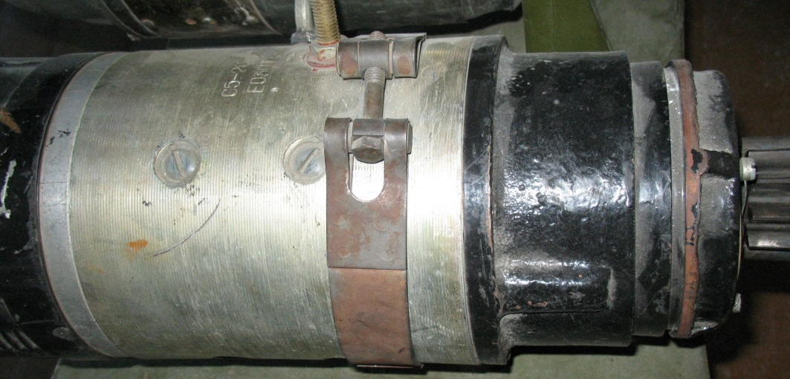
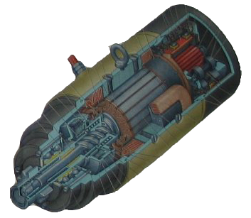
Потребители электрической энергии
Стартер С5-2С предназначен для электрического пуска двигателя и рассчитан для кратковременной работы от аккумуляторных батарей.
Он устанавливается в ложе блок-картера двигателя и крепится двумя полубугелями.
Стартер С5-2С состоит из:
1- хвостовик ; 2- вал;3- корпус;
4- обмотка якоря;5- обмотка
статора;6- колектор;7- якорь;
8- возвратная пружина.
5
4
3
Техническая характеристика:
Тип - сериесный;
Марка - С5-2С
Мощность, кВт (л.с.) -11 (15)
Номинальное напряжение, В - 24
Рабочий ток, А - 460
Масса, кг – 38,5.
2
1
6
7
8

Slide 11
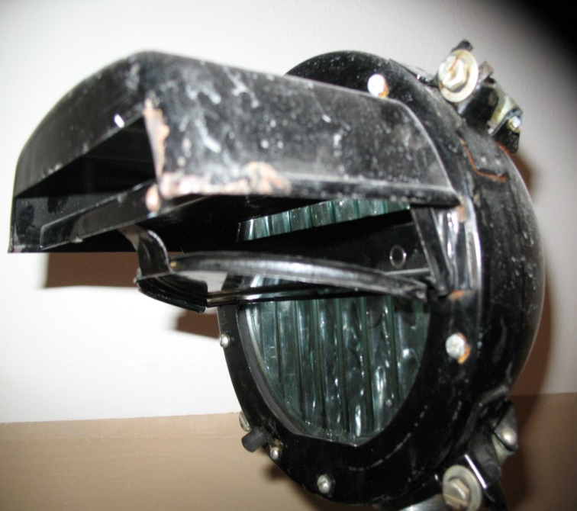
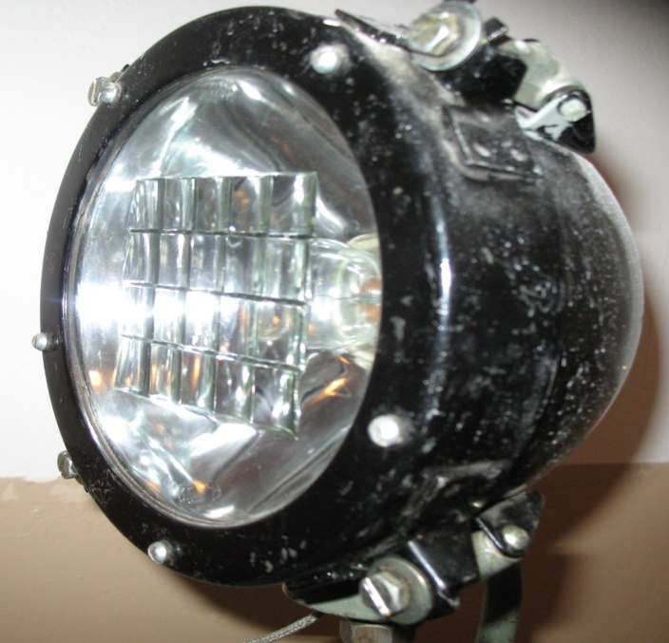
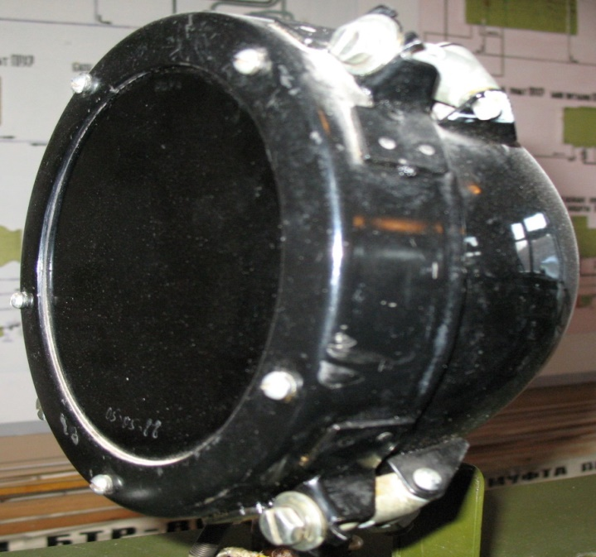
Потребители электрической энергии
Приборы освещения, световой и дорожной сигнализации. В зависимости от места установки все приборы освещения разделяются на наружные и внутренние.
К наружному освещению относятся фары ФГ-127, ФГ-126 и ФГ-125. Фара ФГ-127 с лампой 28 В, 40 Вт и светомаскировочным устройством служит для освещения пути видимым светом при движении машины ночью с соблюдением светомаскировки. Фара установлена в носовой части корпуса у левого борта.
Фара ФГ-126 установлена на башне и предназначена для улучшения видимости при преодолении водных преград и во время движения машины ночью.
Фара ФГ-125 предназначена для работы ночью с прибором ТВНЕ- 1ПА. Она установлена в носовой части корпуса у правого борта машины.

Slide 12
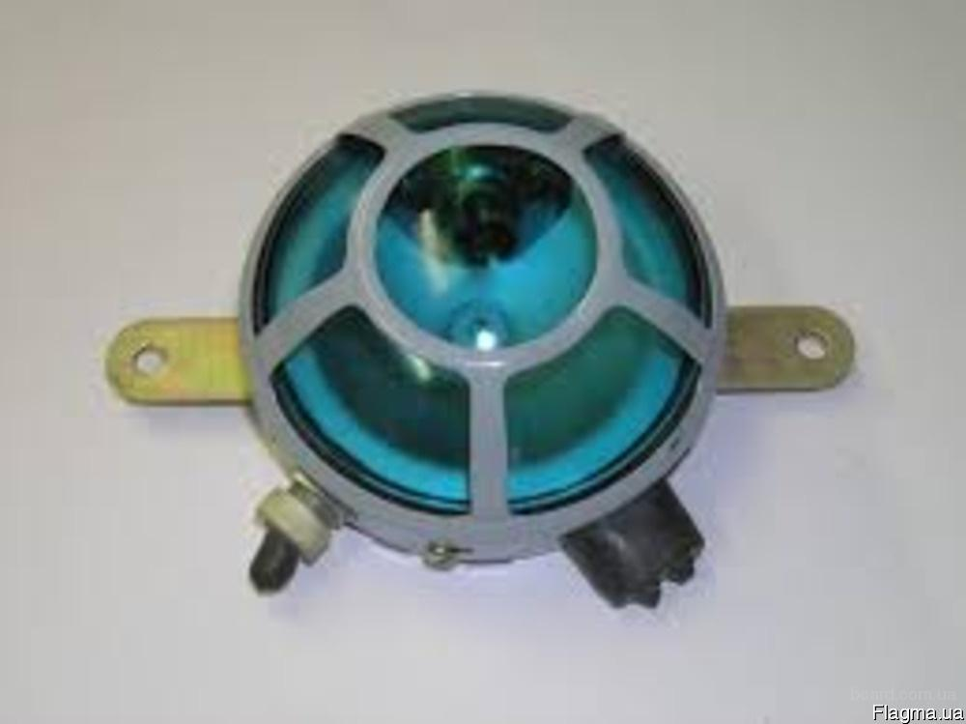
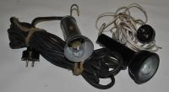
Потребители электрической энергии
К приборам внутреннего освещения относятся плафоны типа ПМВ-71 с лампами 28 В, 10 Вт, обеспечивающие освещенность, необходимую для работы экипажа и десанта. На машине установлены семь плафонов ПМВ-71 (с автономными выключателями), в отделении управления - один (между механиком-водителем и десантником на перегородке), в боевом отделении - два (на наклонном листе слева от оператора и справа от командира), в десантном отделении - четыре (около левой и правой дверей и в районе боевого отделения).
Для освещения приборов и механизмов внутри или снаружи машины при техническом обслуживании и ремонте предусмотрен светильник ПЛТ-50-6 с лампой 28 В, 10 Вт. Подсоединяется через розетки ШР-51, установленные в боевом отделении слева от оператора и в десантном отделении у левой двери.

Slide 13
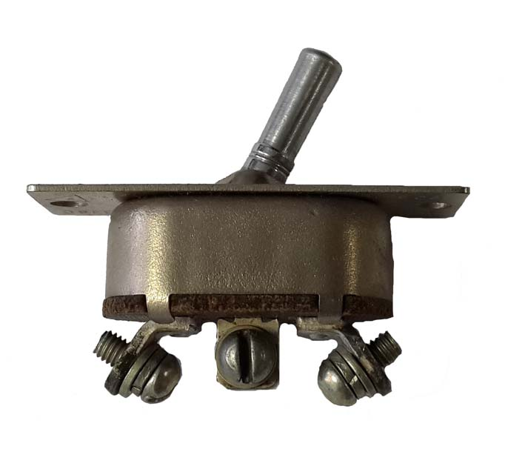
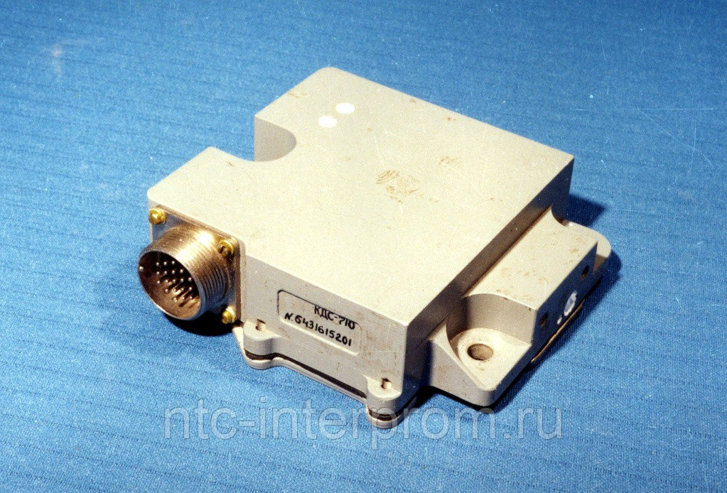
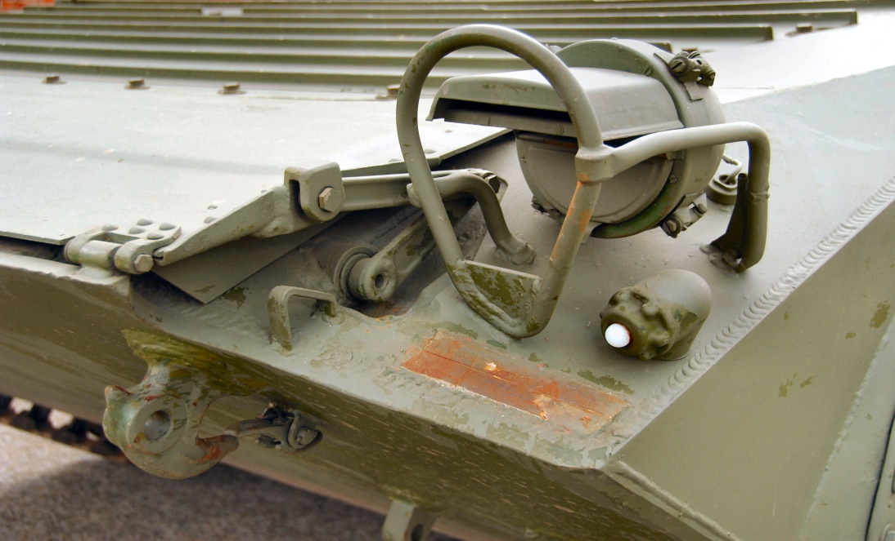
Потребители электрической энергии
Дорожная сигнализация предназначена для обозначения габаритов машины в ночное время и прерывистой световой сигнализации при осуществлении маневров машины и при ее торможении. В состав дорожной сигнализации входят:
1- коробка дорожной сигнализации КДС1-2С;
2-пульт управления дорожной сигнализации ДС,
3- переключатель указателей поворотов ППН-45,
4- габаритные фонари.

Slide 14
Потребители электрической энергии
Вспомогательные приборы: обеспечивают перераспределение электрической энергии между потребителями, управление работой приборов и защиту электрических цепей.
К вспомогательным приборам БМП-2 относятся:
Силовой щиток;
Центральный щиток механика-водителя;
Вращающееся контактное устройство ВКУ-330-2;
Блок БУ-25-2С;
Коробка КР-25;
Розетка внешнего пуска;
Релейные коробки КР-40-1С, КР-65-1С, КР-55, КР-60;
Конечные выключатели;
Электромагниты;
Фильтр радиопомех.

Slide 15
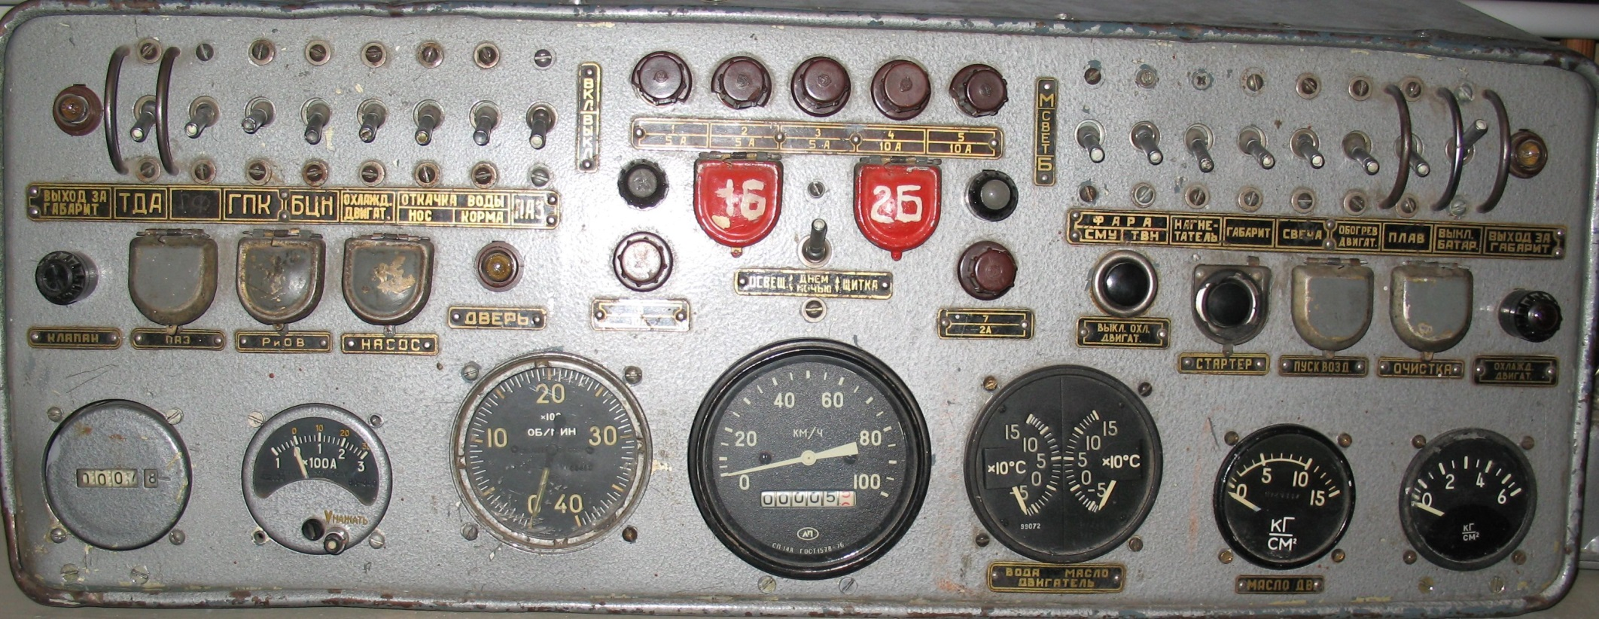
Потребители электрической энергии
Центральный щиток механика-водителя. Центральный щиток механика-водителя расположен в отделении управления и крепится пятью кронштейнами с амортизаторами.
На щитке установлены

Slide 16
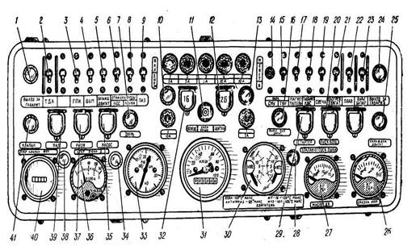
Центральный щиток механика-водителя

Slide 17
Центральный щиток механика-водителя
1, 24 — сигнальные фонари выхода орудия за габарит машины; 2 — выключатель термодымовой аппаратуры; 3 — выключа­тель гирополукомпаса; 4— выключатель топливооодкачивающего насоса БЦН; 5 — выключатель охлаждения двигателя; 6, 8 — выключатели водооткачивающих насосов; 7 — сигнальный фонарь дверей; 9 — выключатель системы ПАЗ; 10, 13 — сиг­нальные фонари исправности эл. цепи ППО; 11 — переключатель освещения центрального щитка; 13, 32 — крышки кно­пок баллонов ППО; 14 — выключатель фары СМУ; 15 — выключатель фары ТВН; 16 — кнопка выключения насоса прокачки охлаждающей жидкости; 17 — выключатель нагнетателя; 18 — выключатель габаритных фонарей; 19 — выключатель све­чи подогревателя; 20 — крышка кнопки пуска двигателя воздухом; 21— выключатель электродвигателя подогревателя; 22— выключатель электроцепи управления клапанами защиты двигателя; 23 — выключатель аккумуляторных батарей; 25 — сиг­нальный фонарь водяного насоса подогревателя; 26 — манометр системы смазки силовой передачи; 27 — манометр масляной системы двигателя; 28 — сигнальный фонарь клапана отсоса пыли; 29 — крышка кнопки стартера; 30 — термометр масляной и водяной систем двигателя; 31 — спидометр; 33 — тахометр двигателя; 34 — сигнальный фонарь ОТКРЫТЫ ЛЮКИ Д; 35 — крышка кнопки масляного насоса МЗН; 36 — вольтамперметр; 37 — крышка кнопки системы защиты от Р и ОВ; 38 — сигнальный фонарь ОТКР. КЛАПАН ФПТ; 39 — крышка кнопки системы ПАЗ; 40 — счетчик часов работы двигателя; 41 — сигнальный фонарь клапанов защиты двигателя.

Slide 18
Центральный щиток механика-водителя :
контрольно-измерительные приборы:
-счетчик моточасов 228 ЧП-ПО, предназначенный для автоматического учета времени работы двигателя;
- вольтамперметр ВА-440, предназначенный для измерения тока генератора и напряжения в электрической сети машины, имеет шкалы: вольтметра - 0 -30 В и амперметра - 100-0-300 А;
- тахометр ТЭ-4, предназначенный для непрерывного измерения скорости вращения коленчатого вала двигателя при его работе. Предел измерения прибора от 0 до 4000 об/мин;
- термометр 2ТУЭ-111, предназначенный для дистанционного измерения температуры масла и охлаждающей жидкости двигателя;
-манометр ТЭМ-15, предназначенный для дистанционного измерения давления масла двигателя;
- манометр ЭДМУ-6-Н, предназначенный для дистанционного измерения давления масла в КП;
- спидометр СП-106, предназначенный для измерения скорости движения и отсчета пройденного машиной пути.
При движении машины задним ходом показания пройденного пути на спидометре уменьшаются. Если машина движется на плаву своим ходом, то показания спидометра будут в несколько раз превышать пройденный путь. Шкалы КИП покрыты светомассой временного действия. Кроме того, на передней панели щитка расположены семь предохранителей № 1-7 (три на 5 А, три на 10 А, один на 2 А), установленные в держателях.

Slide 19
Центральный щиток механика-водителя
автоматы защиты сети:
- АЗС-5: для включения гирополукомпаса; для включения системы защиты от ОМП; для включения фары ФГ-125; для включения дорожной сигнализации;
- АЗС-15: для включения топливоподкачивающего насоса двигателя, для включения электродвигателя подогревателя;
-A3C-30: для включения носового водооткачивающего насоса; для включения кормового водооткачивающего насоса;
переключатели:
- однополюсный выключатель В-45М: предназначен для включения термодымовой аппаратуры; для включения электродвигателя подогревателя двигателя при внезапной остановке; для отключения электроцепи управления клапанами защиты двигателя; для включения аккумуляторных батарей;
- однополюсный нажимной выключатель ВН-45М: для включения свечи подогревателя;
- однополюсный с нейтральным положением переключатель ППН-45: для включения освещения центрального щитка; для включения фары ФГ-127;

Slide 20
Центральный щиток механика-водителя
кнопки:
- под крышками: для включения баллонов системы ППО; для включения системы ПАЗ; для включения системы защиты от Р и ОВ; для включения масляного насоса МЗН, для пуска двигателя стартером; для пуска двигателя воздухом;
- без крышки для выключения насоса прокачки охлаждающей жидкости;
фонари:
- ФРМ1-К (красные) для сигнализации о выходе пушки 2А42 за габарит машины; для сигнализации об открытии дверей; для сигнализации о закрытии клапана отсоса пыли; для сигнализации об открытии люков десанта; 38 - для сигнализации об открытии трассы ФПТ;
- ФРМ1-3 (зеленые) для сигнализации об исправности электроцепи
ППО;
- ФРМ.1-Б (белые) для сигнализации о работе водяного насоса подогревателя; для сигнализации о закрытии клапанов защиты двигателя.
На задней панели установлено восемь вилок 2РМ для подключения разъемов; два контактора КМ-50Д-В - для дистанционного включения маслонасоса и свечи; сопротивление ПЭВР-30 51 Ом - для фары СМУ и сопротивление ПЭВР-50 22 Ом - для освещения щитка.

Slide 21
2-й учебный вопрос
Проверка заряженности аккумуляторных батарей. Назначение, общее устройство и принцип работы прибора ночного видения механика-водителя.

Slide 22
Проверка заряженности аккумуляторных батарей
Степень заряженности аккумуляторных батарей может быть приблизительно определена путем проверки показаний вольтамперметра по зарядному току и напряжению.
Для проверки степени заряженности аккумуляторных батарей по напряжению необходимо:
- включить выключатель батарей;
- поставить рычаг переключения передач в нейтраль;
- затянуть стояночный тормоз;
- поставить рычаг ручной подачи топлива на нулевую подачу;
- нажать на кнопку стартера (на 5-7 с) без подачи топлива в двигатель и посмотреть на показания вольтамперметра.
Напряжение должно быть не ниже 17 В. Если напряжение ниже 17 В, то аккумуляторы подлежат подзарядке.

Slide 23
Проверка заряженности аккумуляторных батарей
Для проверки степени заряженности по зарядному току необходимо:
- подготовить двигатель к запуску;
- выключить все потребители;
- поставить рычаг переключения передач в нейтраль и затянуть стояночный тормоз;
- запустить двигатель и поработать 10-15 мин. Если зарядный ток будет больше 50А, то аккумуляторы подлежат подзарядке.
Степень заряженности аккумуляторных батарей по плотности электролита проверяется при неудовлетворительной работе аккумуляторных батарей после проверки по напряжению и зарядному току. При проверке аккумуляторы должны быть вынуты из отсека.

Slide 24
Прибор ночного видения механика-водителя
Прибор ТВНЕ – 4Б предназначен для наблюдения за дорогой и местностью при вождении танка ночью.
Маркировка прибора означает:
Т – танковый;
В – водителя;
Н – ночной;
Е – для работы в пассивном режиме (с естественной освещенностью);
4 – четвертая модификация;
Б – со встроенным блоком питания.
Тип прибора – перископический бинокулярный с электронно-оптическим преобразователем и усилителем.
Напряжение питания прибора, В……………………….….22-29
Выходное напряжение преобразователя напряжения, кВ..19
Дальность видения, м:
- в пассивном режиме.…………………………….100
- в активном режиме.………………………………60
Потребляемая мощность, Вт:
- без обогрева……………………………………….3
- с включенным обогревом.……………………….90
Время непрерывной работы, не более, ч. ..…………….…8
Освещенность для наблюдения в пассивном режиме, не менее, лк 5×10⁻³

Slide 25
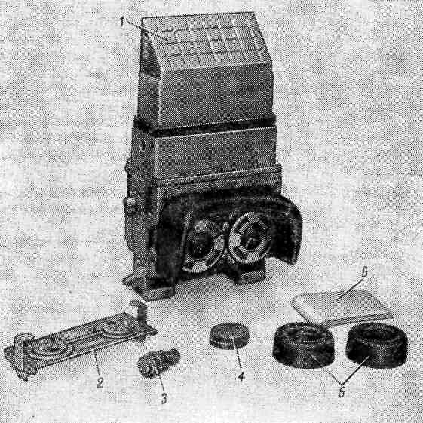
Прибор ночного видения механика-водителя
Комплект прибора наблюдения ТВНЕ-4Б
1 — прибор ТВНЕ-4Б; 2 — диафрагмирующая насадка; 3 — розетка; 4 — крышка разъема; 5 — наглазники; 6 — салфетка

Slide 26
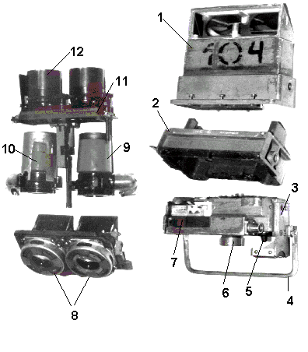
Прибор ночного видения механика-водителя
Устройство ТВНЕ-4Б
1 – верхний корпус с
головной призмой;
2 - средний корпус;
3 – нижний корпус;
4 – ручка для
переноски прибора;
5 – выключатель
обогрева головной
призмы;
6 – рукоятка привода
шторки;
7 - блок питания;
8 - окуляры;
9 - ЭОП В-2к;
10 - ЭОУ В-2;
11 – шторка;
12 – объектив

Slide 27
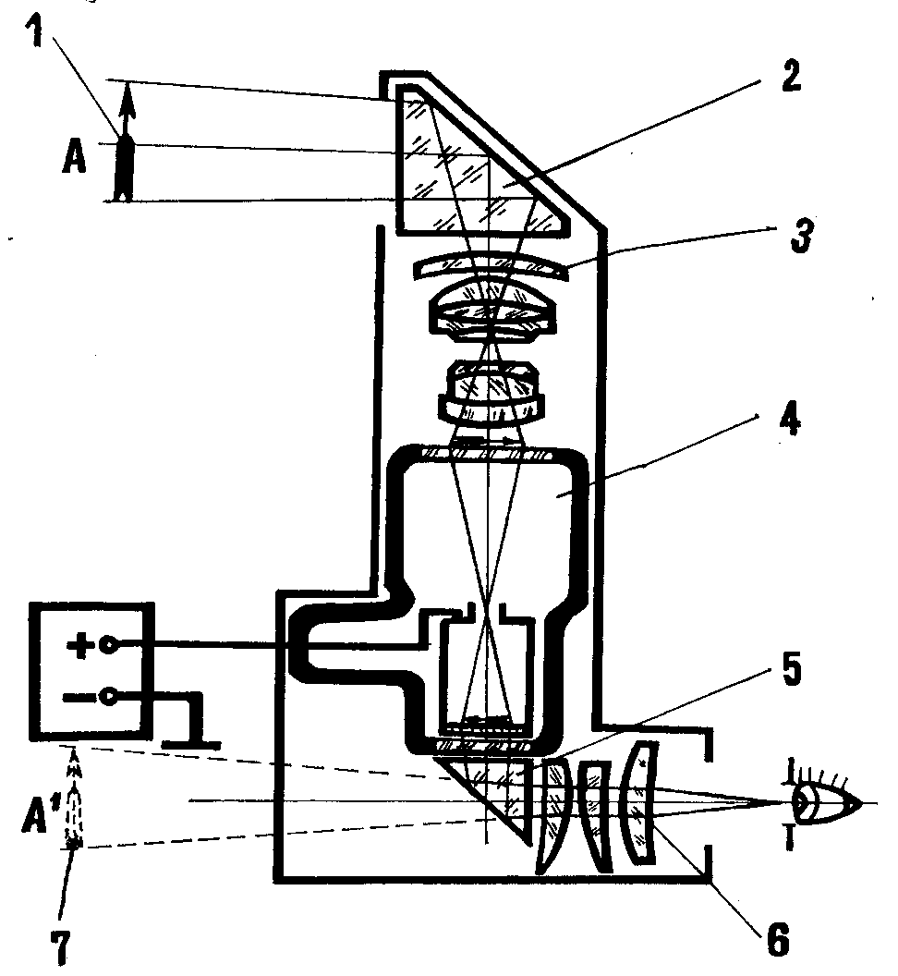
Прибор ночного видения механика-водителя
Принципиальная оптическая схема ТВНЕ-4Б
1 – предмет А;
2 – верхняя призма;
3 – объектив;
4 – ЭОП;
5 – призма;
6 – окуляр;
7 – изображение предмета

Slide 28
Прибор ночного видения механика-водителя
Правила пользования ТВНЕ-4Б
1. При проверке работоспособности приборов днём включать прибор в работу только при установленной съёмной диафрагме с открытым наименьшим отверстием.
2. Избегать направление прибора на прямой солнечный свет.
3. При высокой общей ночной освещённости уменьшать световой поток, прикрывая диафрагму объективов.
4. При встречных засветах фарами автомобилей, пожаров и т.п. уменьшать вертикальное поле зрения, прикрывая шторку прибора.
5. Активный режим использовать только тогда, когда пассивный не обеспечивает требуемой видимости маршрута. Световое пятно основной фары ТВН (ФГ-125 на корпусе справа) ориентируется при этом на предмет, удалённый на 35 м по продольной оси машины. Если используется и дополнительная фара ТВН (ФГ-125 на башне), то её световое пятно должно находиться 20 м от машины.
6. Обогрев головной призмы рекомендуется включать при появлении на ней инея и льда;
7. При длительных перерывах в работе не оставлять прибор и фары включенными.

Slide 29
3-й учебный вопрос
Облуживание и возможные неисправности электрооборудования.

Slide 30
Техническое обслуживание
В процессе эксплуатации машины необходимо проводить следующие работы:
При КО проверить:
исправность освещения и сигнализации включением;
работу контрольно-измерительных приборов по показаниям.
При ЕТО проверить:
крепление и чистоту фонарей, фар и при необходимости закрепить и очистить;
работу освещения.
ТО №1 проверить:
установку фар;
крепление стартера и проводов к нему.
ТО№2 проверить:
установку стартера.

Slide 31
Характерные неисправности:
Обрыв цепи
Короткое замыкание
Повышенное сопротивление цепи
Утечка тока

Slide 32
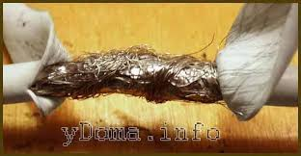
Характерные неисправности:
Обрыв электрической цепи
Признаком обрыва является неработающий потребитель при неисправном предохранителе АЗР. Причина возникновения - возникает из-за обрыва жил проводов или нарушения пайки провода с наконечником или штырём штепсельного разъёма электромонтажного кабеля. Обнаружение места обрыва производится с помощью контрольной лампы или переносного вольтметра.

Slide 33

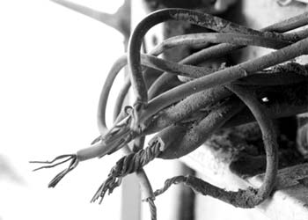
Характерные неисправности:
Короткое замыкание электрической цепи
Признаками короткого замыкания могут быть:
1. Перегорание предохранителя (выключение автомата защиты);
2. Искрение в месте КЗ;
3. Чрезмерный нагрев проводников;
4. Запах горящей изоляции;
5. Снижение напряжения источника питания, не соответствующие мощности включённых потребителей.
Причина - короткое замыкание может быть вызвано:
Обрывом «плюсового» провода с замыканием его на «массу»;
Дефектом изоляции провода;
Неисправностью потребителя;
Наличием контакта между плюсовым проводом и его экранировкой в месте присоединения провода.

Slide 34
Характерные неисправности:
Повышенное сопротивление цепи
Признаками повышенного сопротивления могут быть:
1. Работа потребителя не на полную мощность;
2. Полный отказ потребителя в работе.
Утечка тока в цепи
Признаками утечки тока могут быть:
1. Работа потребителя не на полную мощность;
2. Повышенный нагрев проводов;
3. Полный отказ потребителя в работе;
4. Наличие напряжения при выключенном ВБ и неработающем двигателе;
5. Наличие тока в цепи при работающем генераторе и выключенных ВБ и потребителях.
Причинами утечки тока могут быть:
1. Контакт плюсового провода с “массой” или экранировкой;
2. Дефект проводов (изоляции);
3. Неисправность АБ.
Неисправные приборы (агрегаты)
Признаком неисправности прибора (агрегата) является отказ его в работе при исправной цепи.

Slide 35
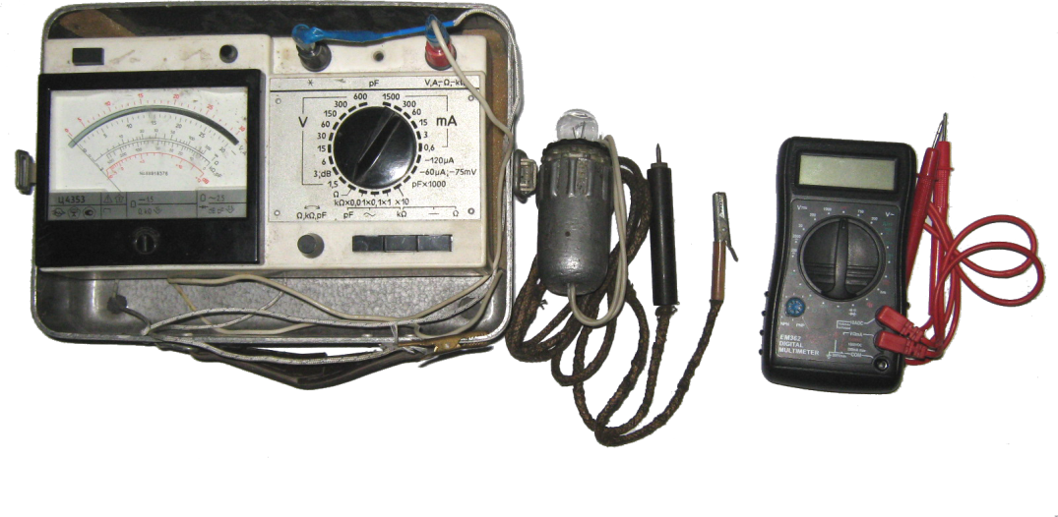
Методика обнаружения неисправностей в
электрооборудовании
Явным признаком неисправности в цепи или приборе электрооборудования является отказ в работе потребителя тока. Так как наиболее уязвимым местом в цепи является предохранитель, то проверку цепи начинают с проверки предохранителя.
Исправность предохранителя устанавливается осмотром или с помощью контрольной лампочки.
Отыскание неисправностей в электрической цепи значительно облегчается, если из общей электрической схемы будет выделен наименьший замкнутый контур, состоящий:
из источника питания;
неисправного участка цепи;
неработающего потребителя.
Отыскание неисправности в элементе цепи нужно начинать с внешнего
осмотра отказавшего в работе элемента.

Slide 36
Задание на самостоятельную подготовку
Изучить материал данного занятия.
Доработать конспект занятия, используя перечень основных руководящих документов.
Подготовиться к опросу.

Slide 37
1. Назначение, технические характеристики и боевые свойства БМП-2.
2. Краткая сравнительная характеристика отечественных и иностранных образцов БТВТ.
3. Компоновка и общее устройство БМП-2. Размещение экипажа и десанта, корпус и башня. Уход за корпусом и башней.
4. Назначение, краткая техническая характеристика и общее устройство двигателя УТД-20.
5. Система питания двигателя топливом. Система питания двигателя воздухом. Система смазки двигателя. Система подогрева и охлаждения двигателя. Система запуска двигателя. Система обеспечения холодного пуска двигателя.
6. Назначение и общее устройство силовой передачи. Назначение, общее устройство гл. фрикциона и его привода. Назначение, общее устройство коробки передач и его привода. Назначение, общее устройство ПМП, остановочных тормозов и их приводов. Назначение, общее устройство бортовых передач и её привода. Назначение и устройство системы смазки и гидроуправления силовой передачи.
7. Гусеничный движитель. Подвеска. Назначение, общее устройство и принцип работы гусеничного движителя. Назначение, общее устройство подвески (подрессоривания). Облуживание и возможные неисправности ХЧ.
8. Назначение, характеристика, общее устройство составных частей электрооборудования БМП-2 их размещение в машине.
9. Проверка заряженности аккумуляторных батарей. Назначение, общее устройство и принцип работы прибора ночного видения механика-водителя.
10. Облуживание и возможные неисправности электрооборудования.
11. Назначение, характеристика, общее устройство составных частей электрооборудования БМП-2 их размещение в машине.
12. Проверка заряженности аккумуляторных батарей. Назначение, общее устройство и принцип работы прибора ночного видения механика-водителя.
13. Облуживание и возможные неисправности электрооборудования.

